Slide 1
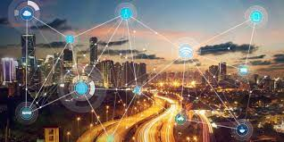
Université de Bejaia Faculté des sciences exactes Département d’Informatique
SUPPORT DE COURS:
Systèmes Intelligents Ambiants
(SIA)
Auteur: Dr. ATMANI Mouloud Spécialité M1 IA, Année: 2023/2024

Slide 2
Chapitre 4 Défis et challenges des SIA

Slide 3
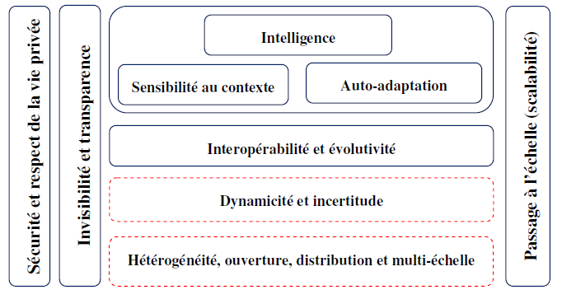
Chap.4:Défis et challenges des SIA
4. Défis et challenges des Systèmes intelligents ambiants
Plusieurs défis sont apparus au fil du temps que les SIA se développent, notamment avec l’utilisation de différents équipements, de technologies de transmission de données hétérogènes . Parmi eux:

Slide 4
Chap.4:Défis et challenges des SIA
4.1. Adaptation des SIA
4.1.1. Adaptation
L’intégration des mécanismes d’auto-adaptation dans un système intelligent ambiant constitue la clé pour:
gérer les changements de contexte (utilisateur et environnementaux);
permettre d’augmenter le degré:
d’autonomie;
de robustesse;
de flexibilité du système.

Slide 5
Chap.4:Défis et challenges des SIA
4. Défis et challenges des Systèmes intelligents ambiants
4.1.2. Types d’adaptation
Il existe deux catégories d’adaptation des SIA: selon l’utilisateur et selon l’environnement:
Adaptation
Selon l’utilisation
Selon l’environnement
Adaptation statique
Adaptation dynamique
Système adaptatif

Slide 6
Chap.4:Défis et challenges des SIA
4. Défis et challenges des Systèmes intelligents ambiants
4.2. Sensibilité au contexte
Les connaissances contextuelles peuvent être directement observables à partir des dispositifs de mesure (capteur de luminosité, système de localisation, etc.) ou déduites (par inférence, par apprentissage, etc.).
Ces connaissances peuvent être incomplètes et imparfaites d’où la nécessité de relever le défis afin d’assurer la correction ou la déduction.
Pour arriver à résoudre ces défis, il faut des outils de modélisation (langages) et de traitement (raisonnement, fusion, de prédiction, etc) du contexte très puissants.

Slide 7
Chap.4:Défis et challenges des SIA
4. Défis et challenges des Systèmes intelligents ambiants
4.3. Interopérabilité et évolutivité
Le défi lié à l’hétérogénéité des équipements et des applications utilisées dans les SIAs est d’actualité. Plusieurs dispositifs (objets) et moyens de communication peuvent être mis ensemble pour le traitement des données afin d’assurer des services adéquats aux utilisateurs.
Permettre une bonne interopérabilité de différentes technologies est très compliqué, notamment avec l’évolution fulgurante de la technologie. Cela impose des adaptations, notamment au niveau des programmes informatiques (intergiciels ou middleware).

Slide 8
Chap.4:Défis et challenges des SIA
4. Défis et challenges des Systèmes intelligents ambiants
4.4. Systèmes non intrusifs
Les SIA sont, généralement, mis en place pour interagir avec les utilisateurs. Dans ce cas, il est impératif de passer par:
l’identification et la reconnaissance des utilisateurs;
la détection de leur état physique et/ou mental
la détection de leur présence et absence
l’interaction permanente avec le système, etc.
Par la suite, le système passe à l’étape de résolution de leurs problèmes et la mise en place des services désirés. Cependant, le système ne doit pas déranger et affecter la vie quotidienne de ses usagers.

Slide 9
Chap.4:Défis et challenges des SIA
4. Défis et challenges des Systèmes intelligents ambiants (suite)
4.5. Gestion des données massives
L’utilisation des réseaux d’IoT basés sur des objets connectés (22 milliards d’objets en 2025, selon Oracle) génèrent un volume de données très conséquent (environ 4,4 milliards Go en 2020).
Les défis principaux résident dans:
La collecte des données générées par les IoT en respectant les 3 principes premiers du Big Data : vitesse, volume et variété ;
Le stockage des données gigantesques;
L’analyse des données par des systèmes analytiques complexes ;
La mise en place de rapport des données analysées.

Slide 10
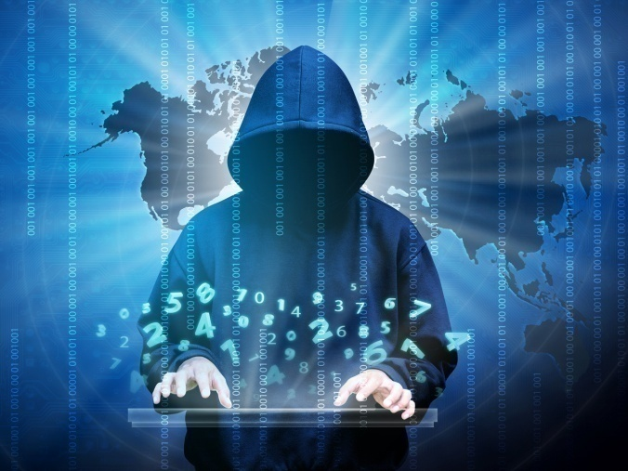
Chap.4:Défis et challenges des SIA
4. Défis et challenges des Systèmes intelligents ambiants (suite)
4.6. Sécurité et respect de la vie privée
L’utilisation des données personnelles (images, vidéos, santé, empreintes, mots de passe, données personnelles, etc) doivent être sécurisées à tous les niveaux pour ne pas porter atteinte au bon fonctionnement des objets, des services (notamment Cloud) et par conséquent, à la vie privée des utilisateurs des SIA.
Le maillage complexe qui constitue les SIA fait de la cybersécurité une composante essentielle lorsqu’il s’agit de communiquer et traiter des données des utilisateurs.

Slide 11
Chap.4:Défis et challenges des SIA
4.6. Sécurité et respect de la vie privée
Plusieurs attaques sont possibles sur un SIA :
Cheval de Troie: modifier le fonctionnement des circuits intégrés
Réplication des objets: ajouter un objet en dupliquant le numéro d’identification pour attaquer et corrompre le réseau;
Attaques par déni de service (DoS): envoi en rafale d’un très grand nombre de messages, qui semblent légitimes, pour affaiblir le destinataire;
Attaque physique: vol de composants, accès aux serveurs, etc.
Attaque par canal auxiliaire: intercepter les communication et les déchiffrer;
Attaque de collisions: ajouter du bruit et des messages inutiles;
Attaque par fragmentation: une fois un paquet est découper en fragments, l’attaquant insère des fragments malveillants
Injection SQL: lancer des opérations de lecture, d’écriture et de suppression

Slide 12
Chap.4:Défis et challenges des SIA
FIN DU CHAPITRE 4

Slide 13
Chap.4:Défis et challenges des SIA
Références
[1]: Jean-Pierre Hauet, «La maison intelligente et connectée», Revue de l’Electricité et de l’Electronique (REE), 2020.
[2]: Amezzane Ilham et al, «L’intelligence artificielle dans les Smart Homes». Rapport technique, Researchgate, mai 2015.
[3]: Union internationale des télécommunications « Systèmes de transport intelligents ». Manuel sur les communications mobiles terrestres, volume 4, édition 2021.
[4]: Norbert Streitz et al, «Grand challenges for ambient intelligence and implications for design contexts and smart societies», Journal of Ambient Intelligence and Smart Environments, 2019.
[5]: Yachir Ali, «composition dynamique de services sensibles au contexte dans les systemes intelligents ambiants» , thèse de doctorat , USTHB, Université Paris-Est, 2014.

